Slide 1


Comparación de dos protocolos de sincronización de celo para receptoras de embriones bovinos en razas mestizas de carne, en Servicios Agrícolas RELEV S.A., Santo Domingo de los Tsáchilas, Ecuador.
Autor: Basurto Chavarría, Ana María
Director: Dr. Gómez Mendoza, Gelacio Antonio
Santo Domingo-Ecuador
Septiembre de 2021

Slide 2
INTRODUCCIÓN
Transferencia de embriones
Biotecnología
Mejorar genética de manea más rápida
TETF
Evita mala detección de celo
Disminuye l frecuencia de visitas de equipos técnicos.
Resultados de TETF
Del embrión implantado.
De la receptora
Características de padre y madre.
Adaptabilidad ambiental y producción.
Diferentes protocolos de sincronización de celo.
Factores extrínsecos
Análisis de resultados
Parámetros para establecer protocolos de sincronización.
Metodología para la selección de receptoras.

Slide 3
OBJETIVOS
Objetivo General
Objetivos Específicos
Comparar la eficiencia en fertilidad de dos protocolos de sincronización de celo para receptoras de embriones bovinos en vacas mestizas de carne
Determinar el protocolo con mayor eficiencia en la sincronización de estro en receptoras de embriones.
Conocer la respuesta de preñez de las receptoras de embriones con los diferentes protocolos.
Analizar la incidencia de la calidad del embrión, tamaño de cuerpo lúteo y categoría de la receptora en la tasa de gestación con los diferentes protocolos.
Realizar el análisis económico de los protocolos en estudio hasta el diagnóstico de preñez.

Slide 4
HIPÓTESIS
Ho
Los protocolos de sincronización inciden en la tasa de preñez de las receptoras implantadas.
Ha
Los protocolos de sincronización no inciden en la tasa de preñez de las receptoras implantadas.

Slide 5
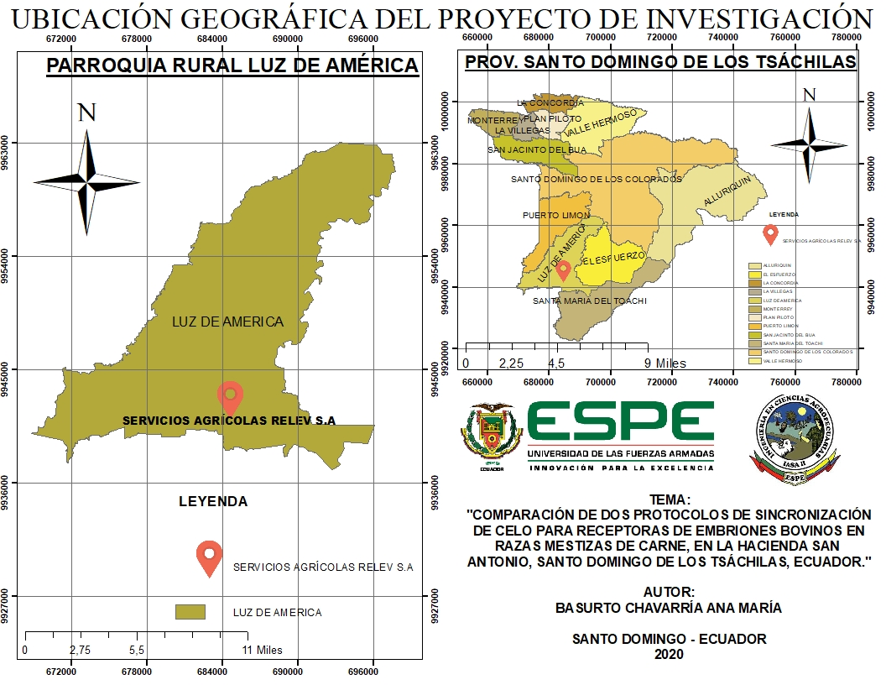
UBICACIÓN POLÍTICA
UBICACIÓN
País: Ecuador
Provincia: Santo Domingo de los Tsáchilas
Cantón: Santo Domingo
Parroquia: Luz de América
Propiedad: Servicios Agrícolas RELEV S.A, Hacienda San Antonio.
Dirección: Km 38 ½, vía Santo Domingo - Quevedo margen izquierdo.

Slide 6
MATERIALES
Material experimental
400 hembras de razas: Brahman, Charbray, Nelangus, Brangus.
Material experimental complementario
Hormonas.
Equipos
Ecógrafo.
400 embriones frescos de razas Brahman, Brangus y Nelangus
Aplicadores.
Jeringas.
Agujas.
Guantes.
Computador.

Slide 7
METODOLOGÍA
Duración de la evaluación
120 días
Factor evaluado
Dos protocolos de sincronización de celo, mediante el nivel de repuesta a los protocolos y el porcentaje de preñez obtenido con cada uno.
Tratamientos
T1: Protocolo SARELEV_MC: En base a prostágenos y prostaglandinas, de 18 días de duración.
T2: Protocolo SARELEV_FP: En base a prostágenos y prostaglandinas, de 17 días de duración.

Slide 8
Análisis estadístico
Chi-cuadrado al 5% de significancia
Unidad experimental
200 vacas y vaconas para cada tratamiento.

Slide 9
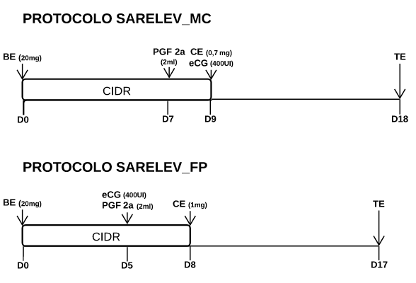
TRATAMIENTO 1
TRATAMIENTO 2

Slide 10
VARIABLES ESTUDIADAS
Repuesta a los protocolos de sincronización (%)
Diámetro del cuerpo lúteo
Categoría de las receptoras
Tasa de preñez a los 35 y 90 días
Costo de preñez por tratamiento

Slide 11

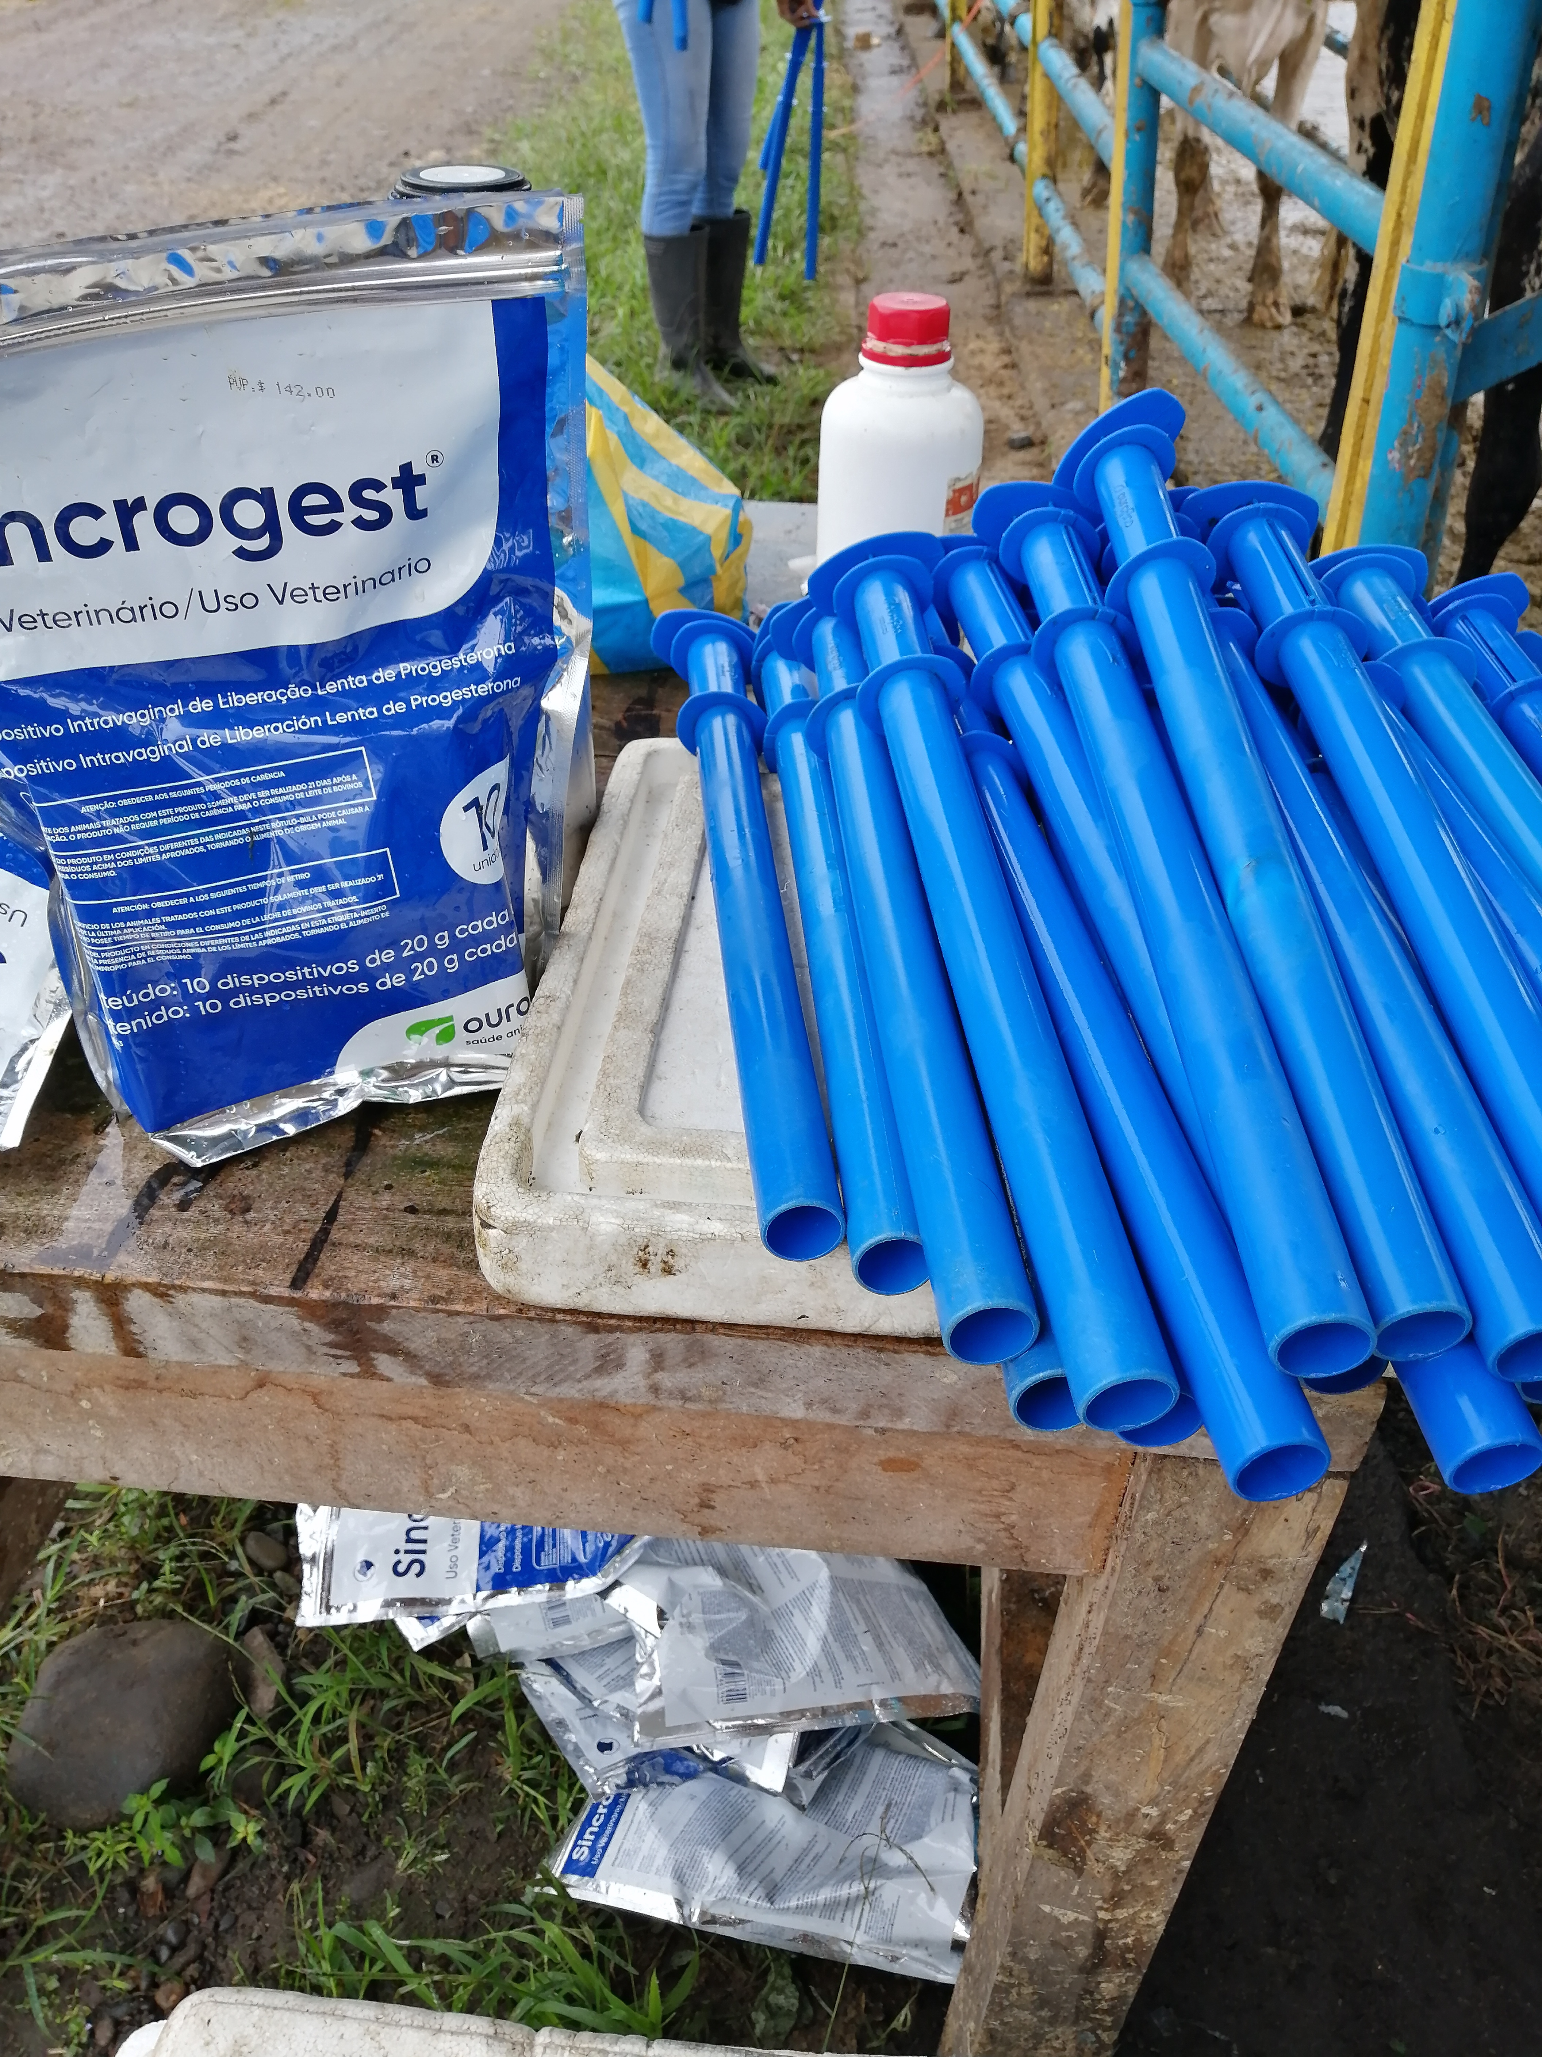
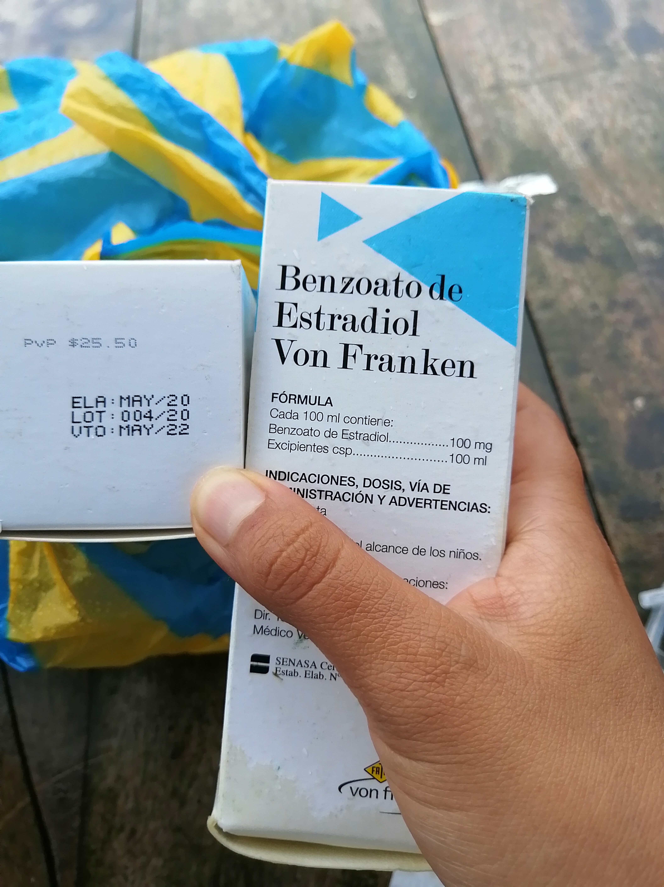
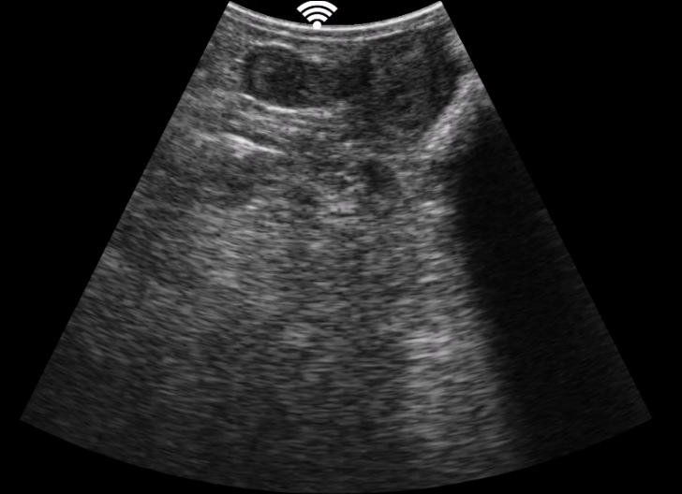
PROCEDIMIENTO
Selección de receptoras
Sincronización de celo
DAO

Slide 12
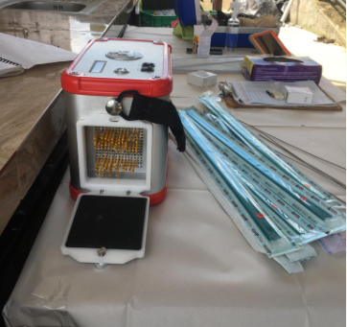
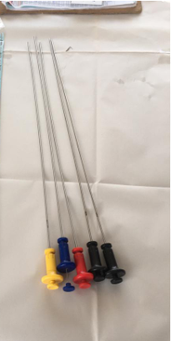
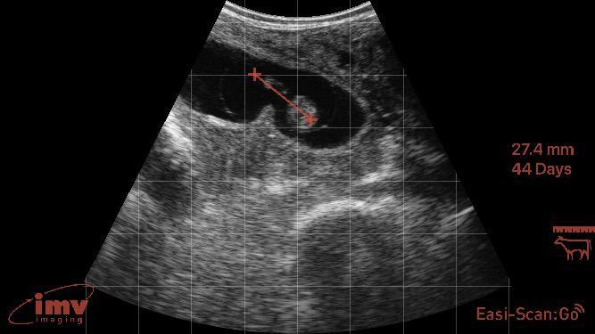
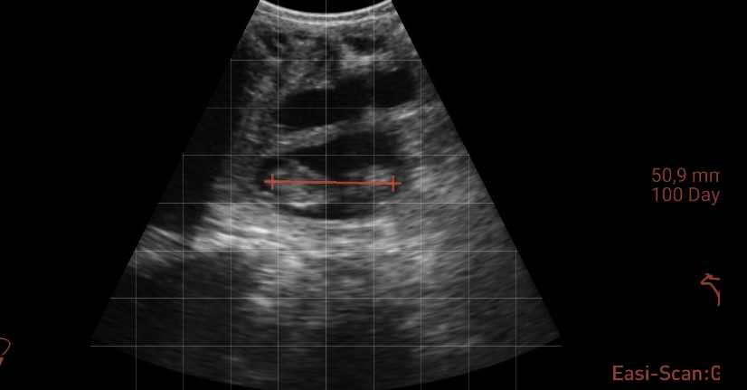
PROCEDIMIENTO
TRANSFERENCIA DE EMBRIONES
Diagnóstico de preñez
Confirmación de preñez

Slide 13
RESULTADOS Y DISCUSIÓN

Slide 14
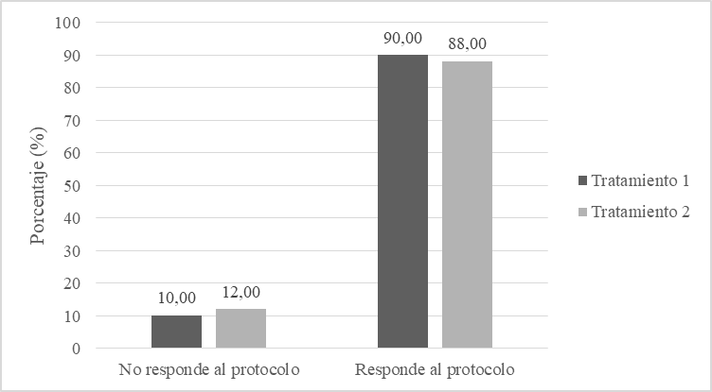
REPUESTA DE LAS RECEPTORAS A LOS PROTOCOLOS DE SINCRONIZACIÓN
No se encontró diferencia significativa (p=0,5227).
Pudo ser provocada por la combinación de progestágenos y PGF2α en ambos tratamientos (Stevenson, 2000).
García, et al. (2017), mencionan que el uso de los dispositivos liberadores de progesterona al combinarse con BE y PGF2α, permiten mejorar los porcentajes de ovulación.
Martínez (2009), indica que no existe diferencia entre protocolos en el que el CIDR es retirado en rangos entre 7-9 días.
Figura 3
Repuesta de las receptoras a los protocolos de sincronización de celo para TETF.

Slide 15
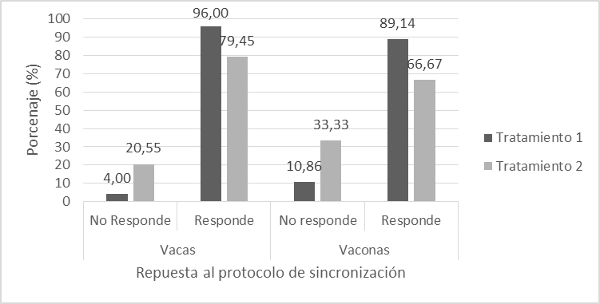
REPUESTA A LOS PROTOCOLOS DE SINCRONIZACIÓN POR CATEGORÍA.
No existió diferencias significativas, ya que se obtuvo un valor de p=0,0534 para vacas y p=0,2647 para vaconas.
Las dosis de hormonas no influyen en el nivel de repuesta a los protocolos en las diferentes categorías.
Baruselli, (2021), indica que 20mg de BE es eficiente en protocolos de sincronización de celo tanto en taurinos, como en índicus independientemente de la categoría.
Figura 4
Repuesta a los protocolos de sincronización de acuerdo a la categoría.

Slide 16
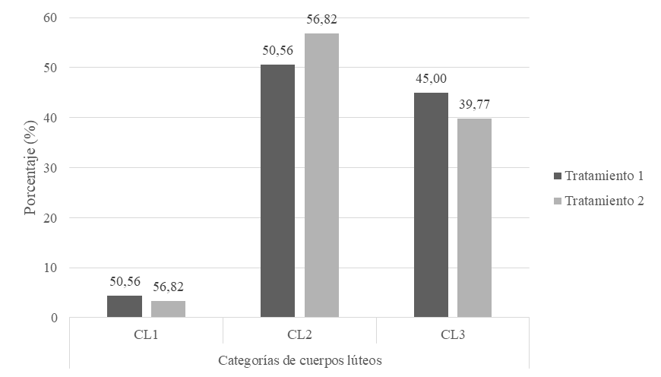
EFECTO DE LOS TRATAMIENTOS SOBRE CALIDAD DE CL
No se pesentaron diferencias significativas entre los tratamientos (p=0,4804).
Rodríguez (2017), quien obtuvo CL de 16 a 22 mm, al día 16.
Perry, et al. (2005), obtuvo CL de 19 mm al día 10, en una vaquillas mestizas .
Figura 5
Efectos de los protocolos establecidos sobre la calidad de CL.
Notes:
La diferencia en los resultados, son variaciones debido a características raciales y factores como la alimentación, condiciones ambientales, entre otros limitantes del desarrollo del CL.

Slide 17
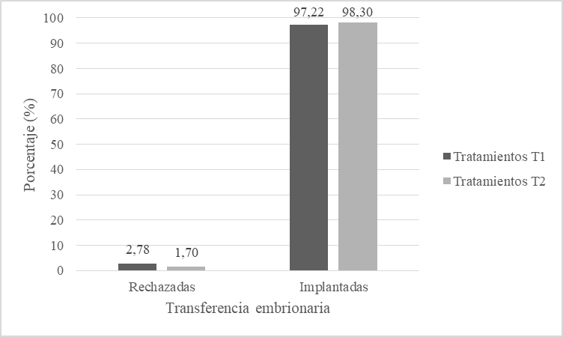
TRANSFERENCIA DE EMBRIONES
Munar (2019), indica que rango de ejemplares rechazadas por anomalías de cérvix, se encuentran entre 1-2%.
Figura 6
Receptoras aptas para transferencia embrionaria.
Notes:
estos valores son inferiores cuando se realiza selección pre-sincronización, ya sea mediante palpación, ecografía, prueba de cateterismo cervical o historial.

Slide 18
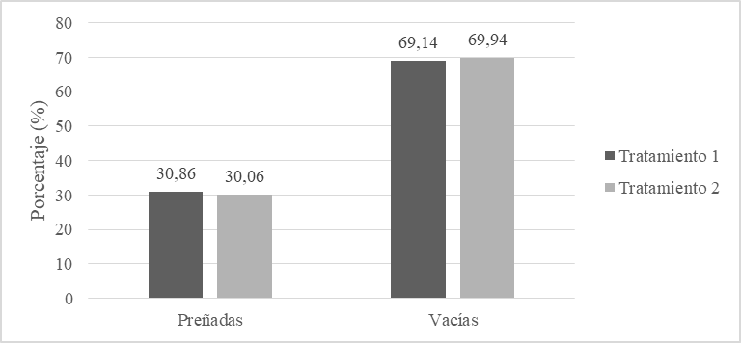
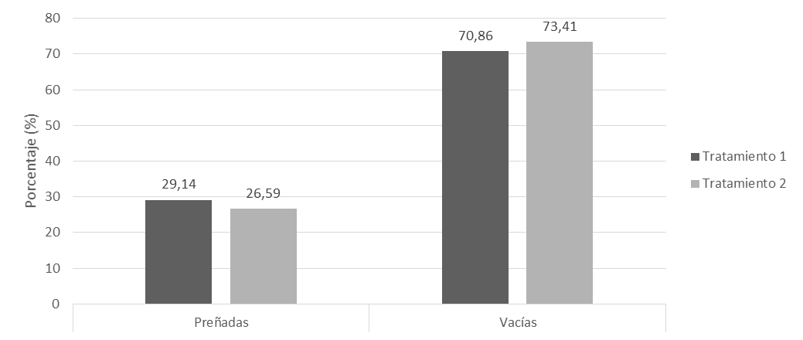
TASA DE PREÑEZ
Figura 7
Revisión de preñez 35 días post-transferencia.
.
Figura 8
Tasa de preñez 90 días post-transferencia.
.
No se encontraron diferencias significativas entre los tratamientos (p=0,4804).
Block y Hansen (2007), obtuvieron 24,4% de preñez en época cálida y 18,3% en temporada fría
Notes:
La fertilización puede ser exitosa, pero existen factores que pueden producir muerte embrionaria, estrés colórico, cambios bruscos de temperatura, CL que no produzca P4, infecciones,

Slide 19
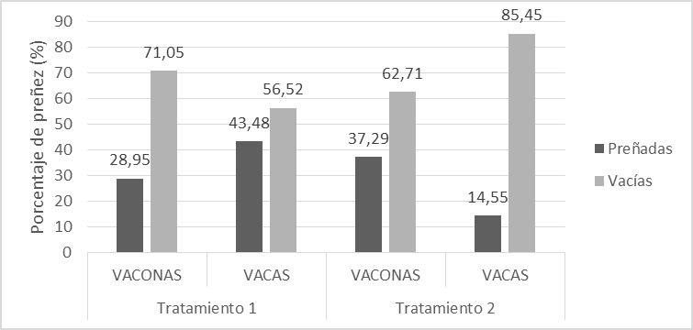
PREÑEZ – CATEGORÍA DE RECEPTORAS
Esta interacción no tuvo efecto para T1 (p=0,1615); mientras que el T2, presentó mayor eficacia en vaconas (p= 0,0022).
Las vacas presenta mejor adaptabilidad ambiental ante vaconas, pero también, mayores complicaciones ante problemas alimentarios y nutricionales (Hasler, 2001).
Figura 9
Análisis de la relación entre los tratamientos y la categoría de las receptoras.

Slide 20
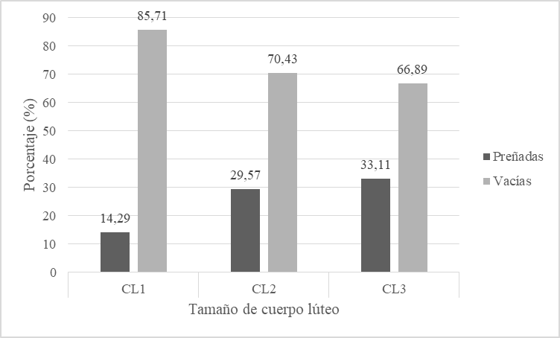
PREÑEZ – CATEGORÍA DE CL
No se presentó diferencias significativas (p= 0,3204), sin embargo.
Vasconcelos, et al. (2001), mencionan que a mayor tamaño de cuerpo lúteo, existe mayor nivel de P4.
Baruselli, (2021), indica, que las hembras de origen cebú, a pesar de presentar CL de diámetros de CL pequeños, producen niveles altos de P4.
Figura 10
Análisis de la relación entre el tamaño del CL y el porcentaje de preñez..

Slide 21
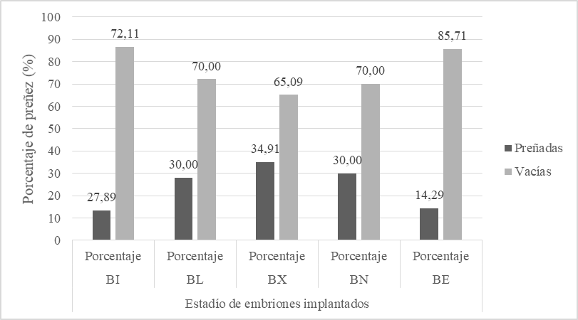
PREÑEZ - ESTADÍO DE EMBRIONES
No se encontró diferencias estadísticas (p=0,2914).
Blastocisto expandido (BX), se adapta mejor al ambiente uterino (Barceló, et al. 2009).
Existe correlación positiva entre el tamaño del embrión y la producción del interferón-tau (Block & Hansen, 2007) .
Existen menores tasas de gestación al implantar Blastocisto inicial (BI) y Blastocisto Eclosionado (BE)(Block, et al. 2009), Vera, (2019).
Figura 11
Análisis de la relación entre el tamaño del CL y el porcentaje de preñez.

Slide 22
COSTO POR PREÑEZ A 90 DÍAS
Tabla 3
Resumen de egresos y costo por preñez hasta el día 90 pos-transferencia.
Descripción | TRATAMIENTO 1 | TRATAMIENTO 2
Insumos para sincronización de celo | $3.386,00 | $3.458,00
Asistencia técnica externa | $200,00 | $300,00
Recursos físicos | $540,00 | $630,00
Pagos por preñez confirmada | $30.600,00 | $32.200,00
Total Egresos | $34.726,00 | $36.588,00
Costo por preñez | $680,90 | $795,39
Por cada dólar invertido en el tratamiento T1, se obtiene $ 0,47 de ganancia, mientras que en el T2, la ganancia obtenida fue de $ 0,26 por cada dólar invertido

Slide 23
CONCLUSIONES
La repuesta de las receptoras a los protocolos de sincronización estadísticamente no fue significativo, ambos tratamientos mantienen un alto grado de eficacia (88-90%).
La gestación no se vio condicionada por los protocolos estudiados, sin embargo, el tratamiento SARELEV_FP presentó mayor eficiencia de preñez en vaconas.
El porcentaje de preñez no se vio afectado por el tamaño de CL, ni por el estadío del embrión; sin embargo, la transferencia de embriones en estadíos de Blastocisto expandido, Blastocisto y bastocisto normal, permiten incrementar el número de hembras gestantes.
Los protocolos estudiados son aplicables, y la utilidad puede incrementarse si se logra mejorar la tasa de preñez.

Slide 24
RECOMENDACIONES
Los protocolos estudiados son aceptables, por lo que su aplicación deber llevarse a cabo de acuerdo a los criterios de los técnicos encargados de la TE.
Seleccionar receptoras que se encuentren ciclando, y que no tengan deformaciones en la anatomía cervical.
No implantar embriones en estadío de blastocisto eclosionado, ya que las receptoras que reciben estos embriones, presentan menores tasas de gestación.
Realizar el diagnóstico de preñez al día 28 post-transferencia, ya que transcurrido este tiempo, se puede identificar con facilidad la gestación, además se evitará que se incrementen los días abiertos en las receptoras que se diagnostiquen vacías.
Realizar la confirmación de preñez al día 90, y de esta manera se conocerá si la receptora continúa gestante o si presentó reabsorción de embrión.

Slide 25

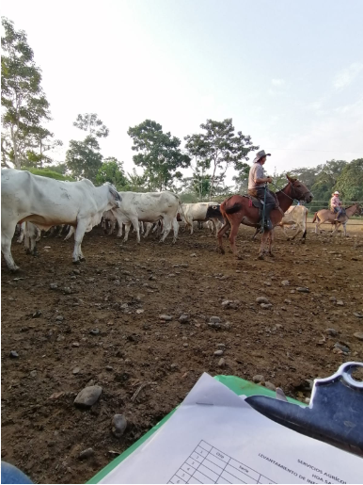
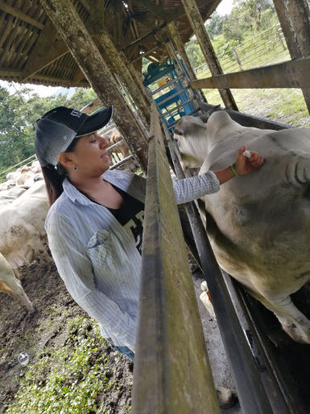
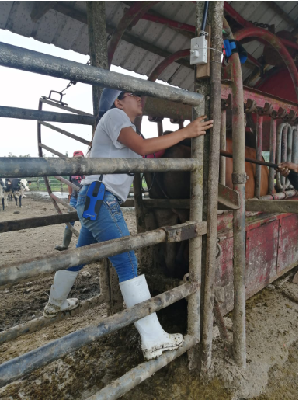
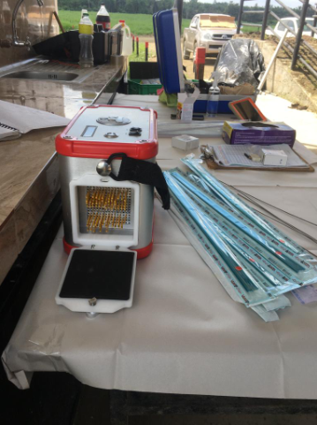
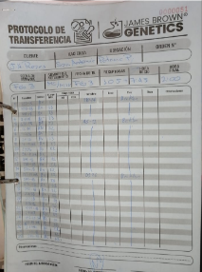
GRACIAS….

